Slide 1
Slimme gemeenten doen aan Smart Mobility
Van modaliteit naar mobiliteit
Julie van Heteren| Manager MRA programma Smart Mobility 2018-2022
Iris Boxem | Gespreksleider
15 mei 2018

Slide 2
De transitie van Modaliteit naar Mobiliteit
Wat is Smart Mobility? Drie voorbeelden
Impact van Smart Mobility op gemeenten: discussie
Rol Vervoerregio en Metropoolregio
Vragen?

Slide 3
Vijf strategische opgaven Beleidskader Mobiliteit
Van modaliteit naar mobiliteit
Naar een CO2 neutraal mobiliteitsysteem
Veilig en prettig van deur tot deur
Mobiliteit en omgeving passen bij elkaar
Nabijheid van dagelijkse activiteiten

Slide 4

Strategische opgave 1:
Van modaliteit naar mobiliteit
Indicatoren
– Reistijd van deur tot deur

Slide 5
kennismakingskwadrant
Wij doen binnen onze gemeente al heel veel met Smart Mobility
Wij hebben binnen onze gemeente
al veel kennis van Smart Mobility
Wij hebben binnen onze gemeente
geen kennis van Smart Mobility
Wij doen binnen onze gemeente
nog niets met Smart Mobility

Slide 6

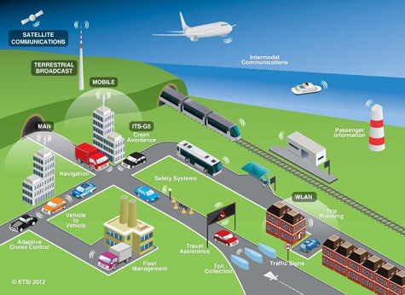
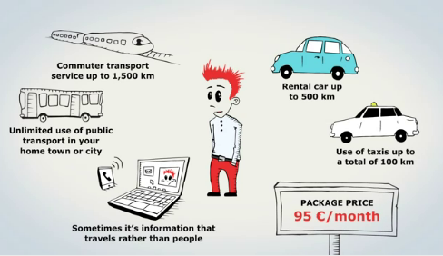

Wat is Smart Mobility?
Notes:
Smart mobility is geen keuze: het is er al! Wie gebruikt google maps? Auto met rijtaakondersteunende systemin?
Maar wat is de impact?
Doordat we data beschikbaar krijgen kunnen daar andere toepassingen mee gedaan worden, we krijgen steeds meer informatie. Zowel als reiziger als als wegbeheerder
MaaS voorbeeld: AML flex (werkt al, via app een voertuig bestellen)

Slide 7




Data
Mobility
as a
Service
Voertuig
technologie
Fysieke en
digitale infrastructuur

Slide 8
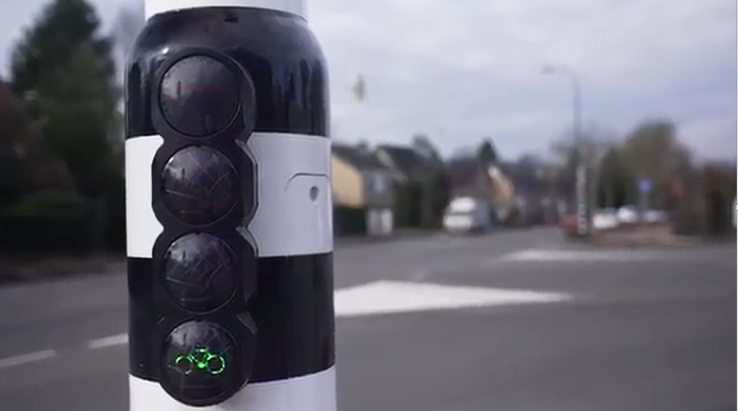
Voorbeeld 1: betere doorstroming door slimme verkeerslichten: https://www.youtube.com/watch?v=kRQop8qOe1Y

Slide 9
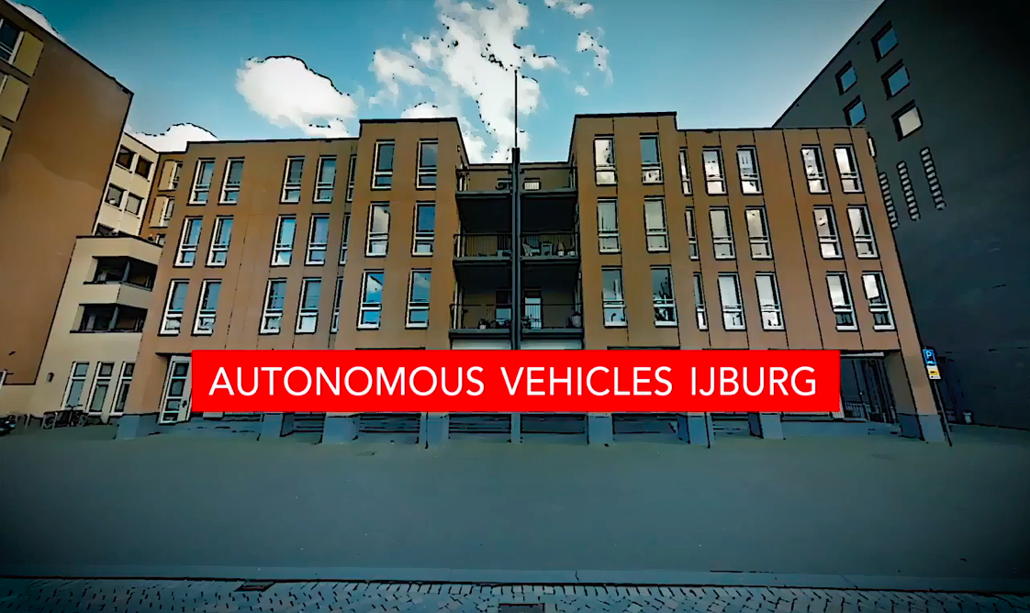
Voorbeeld 2: van aanbod gericht naar vraaggericht vervoer: https://www.youtube.com/watch?v=WMYhA-FGJEc

Slide 10
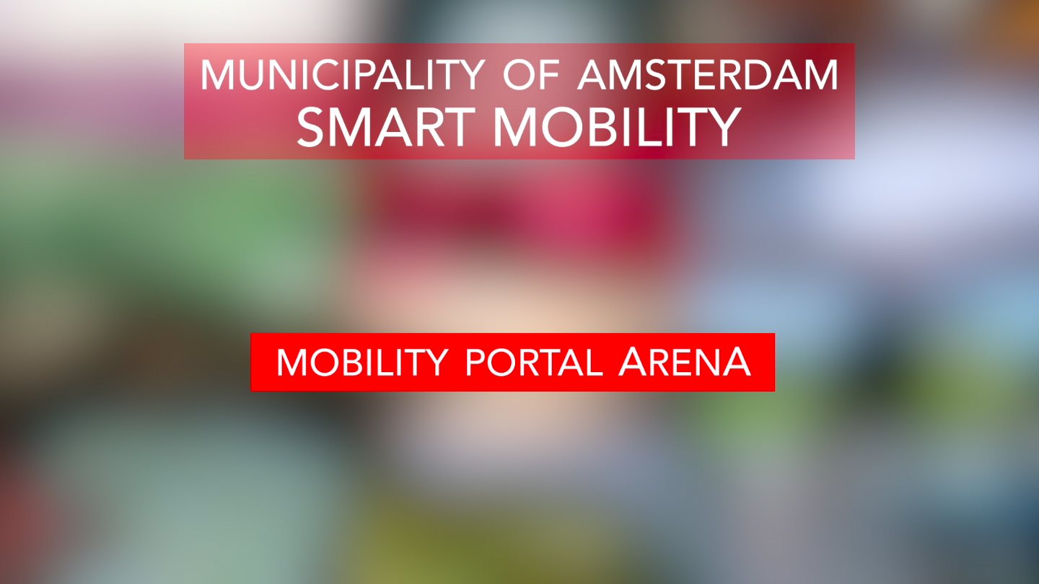
Voorbeeld 3: mobility portal helpt je in je reis: https://vimeo.com/255914779

Slide 11
Impact van Smart Mobility op gemeenten

Slide 12
Stelling 1:
We gaan Smart Mobility nodig hebben om mijn gemeente bereikbaar en duurzaam te houden

Slide 13
Stelling 2:
Ik ga mij inzetten om Smart Mobility te implementeren in mijn gemeente

Slide 14
Smart Mobility in de Vervoerregio

Slide 15
Smart Mobility in de Vervoerregio
Aanjagen
  - Loket: advies, initiatief
  - Kennis
  - Netwerk
Financiering
  - Investeringsagenda: ter vaststelling in Regioraad in oktober 2018
Notes:
Investeringsagenda:
In ontwikkeling: oplevering oktober 2018
Levert financiele bijdrage aan kansrijke smart mobility projecten
Geeft ruimte voor uitvoeren experimenten, opschalen en uitrollen smart Mobility toepassingen
Sluit qua ambitie en doelstellen aan bij het MRA programma Smart Mobility
Uitgangspunt vijf strategische opgaven uit het Beleidskader Mobiliteit

Slide 16
Rol voor gemeente- / regioraadsleden
Meedenken over of aandragen van mogelijke Smart Mobility projecten
Denk bij alle mobiliteitsvraagstukken aan Smart Mobility!
Kritisch toetsen

Slide 17
Vragen of hulp nodig? smartmobility@vervoerregio.nl

